Slide 1
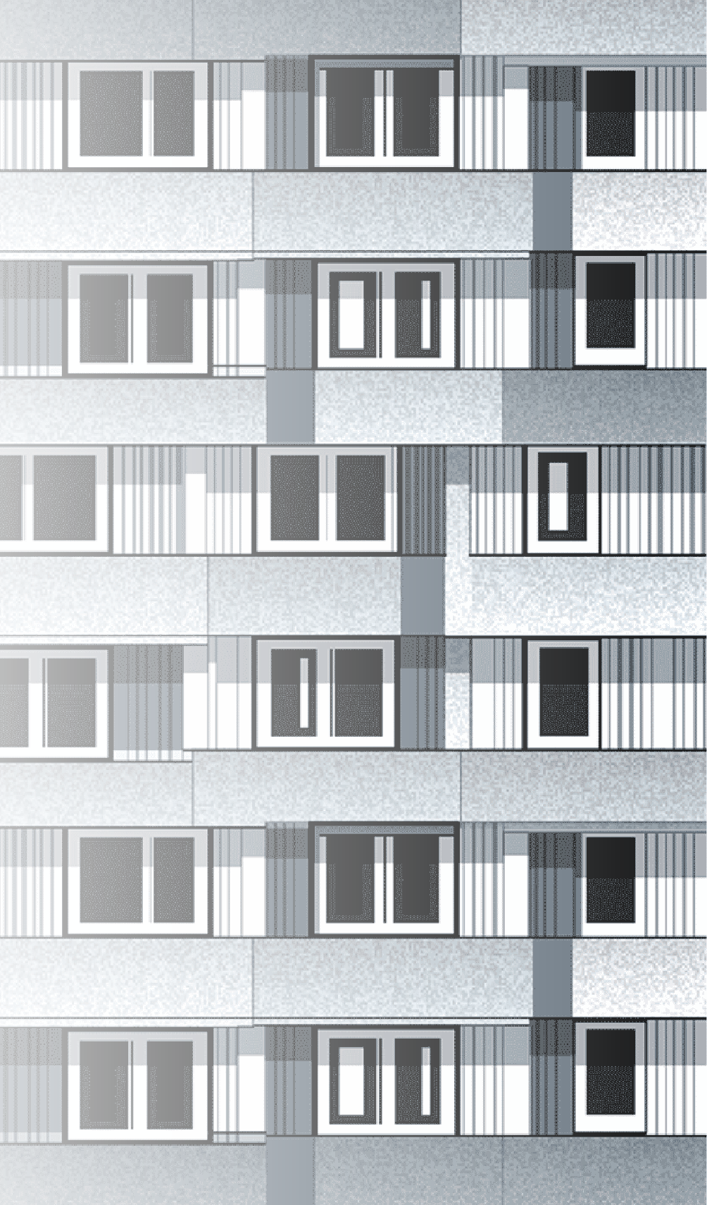
FINANSĒJUMA IESPĒJAS daudzdzīvokļu Māju atjaunošanā
dmeprogramma@altum.lv
67774010

Slide 2
EIROPAS SAVIENĪBAS atbalstS DAUDZDZĪVOKĻU MĀJU ENERGOEFEKTIVITĀTEI

Slide 3
Programmas noTeikumi
Finansējums 57 milj. EUR (atbalsts 170 daudzdzīvokļu mājām)
Termiņš projektu īstenošanai – 31.03.2026.
Projekta mērķis - sasniegt ne mazāk kā 30% primārās enerģijas ietaupījumu
Un uz katriem projekta attiecināmo izmaksu 5000 EUR ir sasniegts primārās enerģijas ietaupījums – 1 MWh/gadā
Kopējais atbalsta apjoms 49 % no projekta attiecināmajām izmaksām kapitāla atlaides veidā, kas tiek izmaksāta pēc projekta pabeigšanas un mērķu sasniegšanas
Atbalsts tehniskās dokumentācijas sagatavošanai 49%,
bet ne vairāk kā 10 000 EUR
Pievienotās vērtības nodoklis netiek ieskaitīts pie attiecināmajām izmaksām
Izmaksas, kas pārsniedz noteiktos izmaksu ierobežojumus
(projekta vadības izmaksu ierobežojumu 3 %, citu pasākumu ierobežojumu 20%) netiek attiecinātas
Notes:
1. Programma tika atvērta 2022.gada 8.decembrī un būs vaļā līdz brīdim (ne ilgāk par 2025.gada beigām), kad tiks saņemts atbilstošs projektu pieteikumu skaits, lai apgūtu visu finansējumu. Svarīgi piebilst, ka atbilstošajos MK noteikumos var atrast punktu, kur ir teikts, ka līgumu slēgšana notiks līdz 2023.gada beigām, šis punkts tiks mainīts tuvāko nedēļu laikā, to pagarinot līdz 30.06.2024. un pēc tam tas vēl tiks pagarināts. Šis viss ir saistīts ar Eiropas Komisija plānotajām izmaiņām regulā par De minimis atbalsta noteikšanu. Šis skar visas EK dalībvalstis, ne tikai Latviju.
2. Uz šo brīdi programmā ir iesniegti 58 māju projektu pieteikumi, no kuriem 26 projektiem ir rezervēta KA (9.4 mio EUR) un tie iet jau tālāk iepirkumā/tirgus izpētē par būvnieka izvēli un finansētāja meklējumos, 12 pieteikumi ir vērtēšanā, bet 20 KA pieteikumi ir precizēšanā pie iesniedzējiem. Pēc pieredzes redzam, ka projektu pieteikuma sagatavošana ir laikietilpīgs process. Līdz ar to ir ļoti būtiski izvēlēties zinošu Pilnvaroto personu un projektu vadītāju..
3. Projekta izmaksu tāmes noteikumus nosaka MK noteikumi un tajos ir norādīts, ka visas izmaksas ir jāsadala 3 daļās – attiecināmās izmaksas, citas izmaksas un neattiecināmās izmaksas. Savukārt, attiecināmo un citu izmaksu proporcijai ir jābūt 80/20. proti, citas izmaksas nedrīkst būt vairāk par 20% no attiecināmo izmaksu tāmes. Detalizētāk tāmju un dokumentāciju sagatavošanas vadlīnijas skatīt mājas lapā – https://www.altum.lv/pakalpojumi/iedzivotajiem/daudzdzivoklu-maju-energoefektivitate-2022-2026?tab=2. Mājas lapā ir izveidota 12 soļu karte, kurā zem katra soļa ir atrodamas atbildes uz daudziem jautājumiem. Tāpat programmas noteikumos ir noteikts, ka projektu vadības izmaksas nedrīkst būt vairāk kā 3% no attiecināmajām izmaksām.

Slide 4
Programmas nosacījumi
Māja ir reģistrēta kadastra informācijas sistēmā un ir vismaz trīs (3) dzīvojamo telpu grupas
Ja vienā adresē ir vairākas mājas, pieteikums ir jāraksta par katru māju atsevišķi
Mājas parādsaistību apjoms, kas saistīts ar dzīvokļa īpašuma lietošanu, ir mazāks par 10% no šo pakalpojumu rēķinu summas pēdējo 12 mēnešu laikā.
Māju pārstāv pilnvarotā persona - juridiska persona, kuru pilnvarojuši dzīvokļu īpašnieki
Projektu vadītājs - juridiska persona, kura nodrošina projekta vadību, tai skaitā komunikāciju ar Altum, pilnvaroto personu un pakalpojumu sniedzējiem
Atbilstība de minimis prasībām gadījumos, kad dzīvokļu īpašnieki dzīvokli izmanto saimnieciskajā darbībā
Ja māja atrodas NATURA 2000 teritorijā – jānodrošina atbilstība Valsts vides dienesta prasībām
Finansētāji: Swedbank, SEB un Citadele. Ja ir saņemts viens atteikums, tad finansētājs var būt Altum
Notes:
Par finansētājiem – mums ir noslēgti sadarbības līgumi ar Swed, SEB un Citadele. Ja tiek saņemts viens atteikums, tad par finansētāju var kļūt arī Altum. Mūsu finansēšanas nosacījumi ir aizdevums ar fiksēto likmi 3.9%. Aizdevuma termiņš ir līdz 20 gadiem. Altum gadījumā nodrošinājums ir komercķīla uz prasījuma tiesībām. Nekustamais īpašums NETIEK ieķīlāts šajos aizdevumos. Bankas, papildus komercķīlai, var pieprasīt Altum kredītu garantiju, kuras maksa ir 0% pirmos 5 gadus un vēl Bankas var lūgt rezervēt naudas līdzekļus divu maksājumu apmērā kā drošības spilvenu maksājumu izpildē.
Par De minimis – ja kāds no dzīvokļa īpašniekiem dzīvokli izmanto saimnieciskajā darbībā, tad šiem īpašniekiem būs jāaizpilda papildus dokumentācija, taču tas nenozīmē, ka šāda māja nevar pieteikties atbalstam.
Aizdevumu ņem Pilnvarotā persona mājas dzīvokļu īpašnieku vārdā. Ja kāds no mājas īpašniekiem vēlas savu daļu no aizdevuma nodzēst, tad tas ir iespējams un aicinām to darīt uzreiz pēc projekta realizācijas pabeigšanas, kad ir zināmas gala projekta izmaksas uz kuru tiks attiecināta kapitāla atlaide.
Ja mājai vēsturiski ir izveidojies parāds, bet maksāšanas disciplīna ir atbilst programmas kritērijam (3.kritērijs), tad māja kvalificējas programmai. Taču skaidrs ir viens, ka Finansētājs interesēsies kā šis vēsturiskais parāds tiks dzēsts un motivēs māju risināt šo jautājumu tuvākajā laikā.
Programmas ietvaros mājai būs nepieciešams pieņemt lēmumu divas reizes. Pirmā reize ir 1.solī (pie 12 soļu kartes), bet otrā pie 7.soļa. Mājas iedzīvotāju balsojums ir spēkā, ja PAR nobalso 50%+1 mājas iedzīvotāju, tas noteikts ir Dzīvokļu īpašnieku likumā. Altum kā finansētājam ar šo pietiks, taču Bankas var prasīt lielāku balsu procentu. Ja nu gadījumā ir veikts balsojums vecajā programmā un dažādu iemeslu dēļ nav iesniegts projekts vai nav realizēts projekts vecajā programmā, tad, lai iesniegtu projektu šajā programmā, noderēs arī vecās programmas 1.balsojums.

Slide 5
Notes:
Šis ir skats uz Altum mājas lapu. Šie ir tie 12 soļi kā saņemt šo Kapitāla atlaidi jeb aizdevuma samazinājumu. Zem katra soļa ir atrodama detalizēta informācija un vadlīnijas par dokumentu sagatavošanu. Tāpat ir atrodama biežāk uzdoto jautājumu sadaļa.
Aicinām ar šo sadaļu iepazīties detalizēti, šī sadaļa tiek nepārtraukti papildināta ar informāciju. Ja tomēr šajā sadaļā neatrodiet atbildes uz Jums interesējošiem jautājumiem, rakstiet uz dmeprogramma@altum.lv vai zvaniet uz Altum informatīvo tālruni 67774010.
Ja nu gadījumā rodas pārdomas un jautājums – vai ir vērts uzsākt projektu sagatavošanu tagad, tad atbilde ir JĀ, jo pēc šīs programmas būs nākamā Eiropas Savienības atbalsta programma no Struktūrfondiem, kur finansējuma apmērs būs ap 160 mio EUR un nosacījumi īpaši neatšķirsies no šīs programmas nosacījumiem.

Slide 6
1.solis- dzīvokļu īpašnieku lēmums
Dzīvokļu īpašnieku apspriede (kopsapulce vai aptauja), kurā vienojas par :
dalību programmā
pilnvarojumu (pilnvarotā persona) – organizējot lēmumu aptaujas/sapulces veidā, tehniskās dokumentācijas sagatavošanai, pakalpojumu sniedzēju atlasei un kapitāla atlaides rezervēšanai
energoaudita izstrādāšanu
Dzīvokļa īpašnieku lēmumu paraugi:
Altum.lv => Pakalpojumi => Iedzīvotājiem => Daudzdzīvokļu māju energoefektivitāte 2022-2026=> Kā pieteikties =>1.Dzīvokļu īpašnieku vienošanās par dalību programmā:
https://www.altum.lv/pakalpojumi/iedzivotajiem/daudzdzivoklu-maju-energoefektivitate-2022-2026?tab=2
Notes:
Pavisam īsi par 1.soli – mājas lēmumu uzsākt projekta sagatavošanu un projekta pieteikuma iesniegšanu programmā + pilnvarotās personas izvēli.
Balsojums ir spēkā, ka PAR nobalso 50%+1 mājas dzīvokļu īpašnieki.
Jaunums. Salīdzinoši nesen arī Būvniecības informācijas sistēmā (BISā) var organizēt balsošanu.
Lūdzu ņemiet par lēmuma paraugu Altum mājas lapā esošo paraugu un tā lūdzu dariet vienmēr => visas veidlapas ņemt no mājas lapas nevis vienreiz paņemt un tad to pie sevis kaut kur noglabāt. Lieta ir sekojoša – var gadīties, ka veidlapu paraugi mainās.

Slide 7
DAUDZDZĪVOKĻU MĀJU remonta aizdevums

Slide 8
DAUDZDZĪVOKĻU MĀJU REMONTA AIZDEVUMS
AIZDEVUMU VAR SAŅEMT ŠĀDIEM MĒRĶIEM
Norobežojošo konstrukciju un koplietošanas telpu būvdarbiem, piemēram, ārsienām, logu nomaiņai, t.sk., liftu modernizācijai vai nomaiņai
Citiem labiekārtošanas darbiem - bērnu rotaļu laukumu ierīkošanai, soliņu, velo novietņu, atkritumu urnu, atkritumu konteineru novietošanas un sporta laukumu, veļas žāvētavu ierīkošanai, pārbūvei vai atjaunošanai u.c.
Inženiersistēmu atjaunošanai, pārbūvei vai izveidei
Jaunu apstādījumu izveidei
Brauktuves, ietves vai stāvlaukuma izbūvei, pārbūvei vai atjaunošanai
Projekta vadībai, autoruzraudzībai un būvuzraudzībai, kā arī tehniskās dokumentācijas sagatavošanai
Apgaismojuma izbūvei, pārbūvei vai atjaunošanai, uzstādot energoefektīvus LED gaismekļus
Daudzdzīvokļu māju energoefektivitātes programmas 2022-2026 neattiecināmo izmaksu, tai sk. PVN finansēšanai
Notes:
Māja var saņemt aizdevumu no Altum, lai sagatavotu tehnisko dokumentāciju ANM DME programmas projektam.
Svarīgi piebilst, ka atbilstošajos MK noteikumos var atrast punktu, kur ir teikts, ka projektu pieņemšana notiks līdz 2023.gada beigām, šis punkts tiks mainīts, tiklīdz Eiropas Komisija pagarinās/veiks izmaiņas attiecīgās regulas par De minimis noteikšanu. Šis skar visas EK dalībvalstis, ne tikai Latviju.
Ar DMR aizdevumu var finansēt jebko, tam obligāti nav jābūt saistītam ar energoefektivitātes pasākumiem.

Slide 9
Daudzdzīvokļu māju remonta aizdevums
Notes:
Nodrošinājumā ir komercķīla uz prasījuma tiesībām. Netiek ieķīlāts nekustamais īpašums.
DMR ir risinājums ārkārtas gadījumos, kā arī gadījumos, kad māja nav gatava vai nespēj vienoties par apjomīgu mājas renovāciju, taču vēlas darīt to maziem solīšiem.

Slide 10
Paldies! www.altum.lv/pakalpojumi/iedzivotajiem/daudzdzivoklu-maju-energoefektivitate-2022-2026/ www.altum.lv/pakalpojumi/iedzivotajiem/daudzdzivoklu-maju-remonta-aizdevums/

